Slide 1
„Sekyra zapomíná, strom si pamatuje“: environmentální hrozby v západní Africe
Jan Prouza
Katedra politologie FF UHK

Slide 2
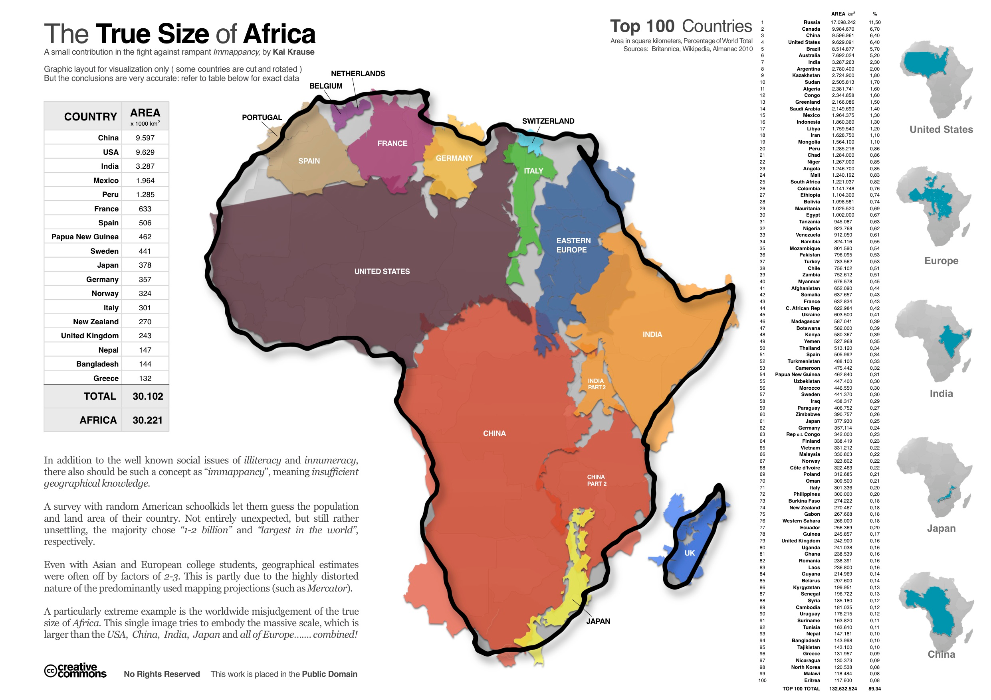
Historie...
Afrika značně rozlehlá a tradičně velmi málo zalidněná
Projekce Gerharda Mercatora (16. stol.)
Hustota osídlení dodnes velmi nízká (ČR – 133 vs. Mali – 30, ... vyjma Nigerie – 193)
Zásadní rozdíl:
Afrika: „Hodně půdy, málo lidí“
Evropa: „Hodně lidí, málo půdy“
V Evropě jsou časté války a (⇒)vznikají centralizované státy, specifické systémy držby půdy, právní systémy atd.
V „Africe“ je vývoj odlišný
Odlišně strukturovaná autorita, vedle centralizovaných států značný počet akefálních společností
Spor s vládcem nad daným územím lehce řešitelný migrací

Slide 3
Identita = lokalita ?
(Držba půdy v Africe)
Zásadně odlišná náboženství, ontologická i epistemologická východiska
Evropa směřuje k dichotomickému dělení
Bůh x Ďábel, dobro x zlo, den x noc, racionalita x iracionalita, přirozenost x nadpřirozenost
Africká náboženství založena na kontinuitě, obtížnější oddělení dobra a zla, svět přirozený se prolíná s tím nadpřirozeným
kult předků – živí i mrtví obývají jeden svět, zemřelí jsou stále přítomní a mají moc
Spojení identity a lokality
lokalita má však mnohem hlubší význam než v Evropě – odkaz k místu, kde jsou pohřbeni předci
více než „jen“ symbolika – dopad na každodenní život
migrace tělem není migrací ducha či náboženského života
Mobutu Sese Seko Kuku Ngbendu Waza Banga vzal ostatky svých rodičů s sebou do exilu
Ani „západní vzdělání“ tuto víru nepřekoná

Slide 4
„Peněženku mi můžou vzít, kočár mi můžou vzít. Ale“ půdu?
půdu nelze vlastnit, pouze s ní disponovat v určitém čase
odpovědnost vůči předkům i potomkům, kterým půda patří
Nepochopení koloniálního záboru půdy na základě „smluv“
Uprchlíci z Libérie chtěli v Oru (Nigérie) chovat kuřata, ale odpor místních obyvatel – kuřata kálejí na půdu, „kde leží naši předci“→ konflikt musela řešit armáda
Ekonomický rozvoj a/nebo environmentální hrozby (desertifikace, odlesňování, vysychání řek či jezer) ⇒ migrace ⇒ tlak na držbu půdy ⇒ politická mobilizace nad klíčovou otázkou práv na vlastnictví půdy
Vlastnictví tak podléhá několika rovinám pravidel a zvyků

Slide 5
„Peněženku mi můžou vzít, kočár mi můžou vzít. Ale“ půdu?
Zásadní střet principu národního občanství a autochtonie (domorodectví, přináležitost), která je důležitější pro exkluzi/inkluzi ⇒ manipulace elitami
Např. v Pobřeží slonoviny se během konfliktu o půdu stalo z autochtonie kritérium pro zbavení velké skupiny obyvatelstva jejích práv
V Nigérii oproti tomu autochtonie neměla šanci zabránit záboru „svého“ území zahraničními společnostmi těžícími ropu
Silnější pozici nabývají centrální vlády
Koloniální dědictví → (totalizující) jednostranické režimy → vojenské režimy: dominance skrze donucovací prostředky
⇒ Tradiční pojetí držby půdy ustupuje modernímu
dopady na stabilitu, ekonomiku, sociální situaci...

Slide 6
Environmentální hrozby - odlesňování
Odlesňování
Růst populace, plantáže, těžba (dřevo samotné, i jiné nerosty)
Odlesňování v západní Africe je nejprudší na světě
Guinejský prales se zmenšil na 20 % své původní rozlohy
Člověk proniká do hloubky lesa (=> ebola)
(Udržované) lesy mají celou řadu funkcí
Zdroj energie (v západní Africe okolo 85 %)
Zdroj stavebních materiálů (9/10 lidí žijí v domech postavených „na černo“)
8/10 lidí využívají služeb tradičních léčitelů
„Bush meat“ – největší zdroj proteinů + houby
Spirituální účely

Slide 7
Environmentální hrozby - desertifikace
Sucha a desertifikace
Globální změny klimatu + odlesňování, příliš intenzivní formy zemědělství (=> ročně přibývá až 351.000 hektarů pouště)
Zemědělství stále dominantním sektorem hosp. – rostoucí populace + zmenšování úrodné plochy => rostoucí chudoba, migrace do měst či do úrodných částí => konflikty

Slide 8
Environmentální hrozby - těžba
Devastace životního prostředí těžbou/zemědělstvím
Mauritánie (železná ruda), Libérie (kaučuk), Guinea-Bissau (kešu)
Nigérie (ropa)
Nález ropy v 2. pol. 60. let 20. stol. ⇒ válka v Biafře (1967–1970)
Dnes: delta Nigeru
Royal Dutch Shell
Vojenské režimy (zejm. Sani Abacha): masakry odpůrců
Abacha: 1993–1998 – 5 mld. USD
zemřel při sexu s indickou prostitutkou → jeho žena chtěla opustit zemi s 38 kufry napěchovanými penězi
1960–2012 – rozkradeno 400 mld. USD!

Slide 9
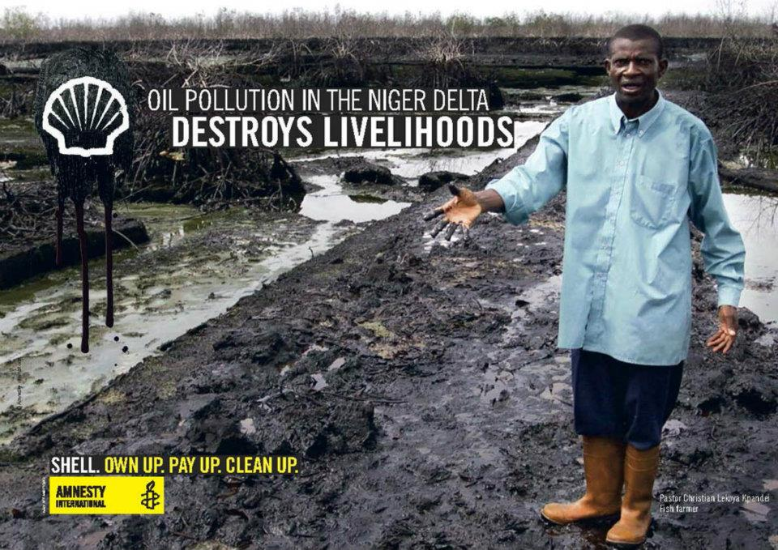

Slide 10
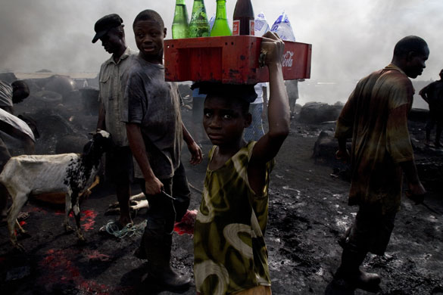

Slide 11
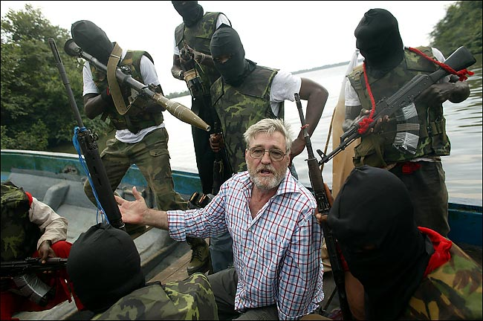

Slide 12
Environmentální hrozby? Jak prosté...
Rozvojová spolupráce
Intenzivní zemědělství
Změny klimatu
Rostoucí populace
Sucha, desertifikace
Hladomory
Odlesňování
Migrace
Urbanizace
Konflikty

